Slide 1



ccc
Komet 3-11 år
Utbildningsdag 2 –
Träff 2 & 3
Notes:
Kl 9-12, TOTALT = 179 min med 20 min rast och 5 min bensträckare
Ta med och eller förbered:
Närvarolista
Papper till namnskyltar
Åhörarkopior
Planscher ink bilder på alla 4 Ormarna
Filmuppgift 1
Instuderingsfrågor
Handledningsagenda
Lista gruppledarfärdigheter
Utvärdering om den inte ges digitalt
Välkomna deltagarna till utbildningsdag 2.

Slide 2
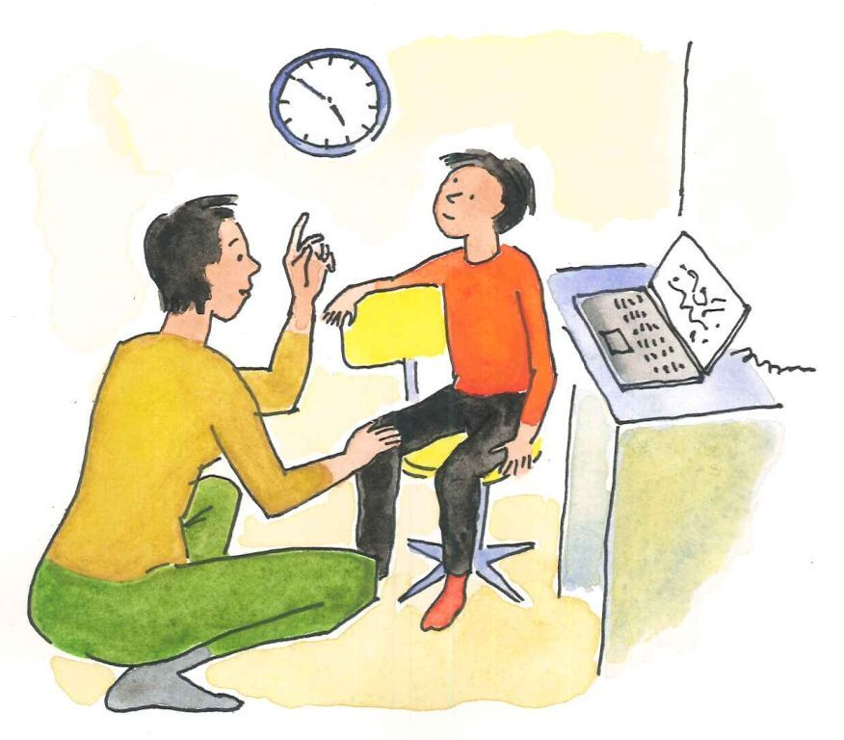
Översikt
9.00 - 12.00 Teori
Repetition & Teori
Träff 2 & 3
12.00-13.00 Lunch
13.00 – 16.00 Handledning
Notes:
1 min
Så här ser översikten för dagen ut:
På förmiddagen går vi igenom en del teori och tittar närmare på träff 2 och 3.
Vi kommer fika ca kl 10 och ha en bensträckare vid ca 11.
På eftermiddagen ses vi i för handledning i halvgrupp och vi kommer ha en fikapaus ca 14.00.
Termin 2 hålls en utbildningsdag med handledning. (Informera om datum om det är bestämt).

Slide 3
Förra gången…
Vad minns du bäst av första utbildningsdagen?
Har ni använt Kometprinciperna i vardagen?
Någon fråga?
Notes:
5 min
Vi är nyfikna på hur det gått får er att hålla träff 1.
Fråga gruppen:
Är det någon som vill dela med sig kring vad som fungerade bra? Utmaningar hänvisas till eftermiddagens handledning.
Fråga gruppen:
Om vi tänker oss tillbaka till utbildningsdag 1, vad minns ni bäst av den första utbildningsdagen?
Är det något ni har tagit med er i er vardag?
Finns det någon fråga?
Fråga gruppen:
Till idag skulle ni läsa igenom träff 2 och 3 eftersom det är viktigt för att ni ska få med er så mycket som möjligt av dagens utbildning.
Har ni några reflektioner på innehållet?
Var det något som ni tyckte var speciellt intressant?

Slide 4
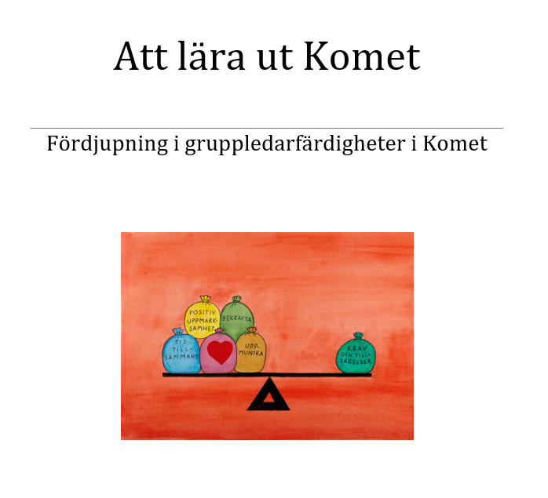
Att lära ut Komet
Fördjupning av gruppledarfärdigheter
Läs igenom till nästa utbildningstillfälle
Notes:
1 min
Till nästa utbildningsdag vill vi att ni laddar ner/skriver ut dokumentet ”Att lära ut Komet” från plusportalen och läser igenom det. Dokumentet innehåller en fördjupning av några av de gruppledarfärdigheter som finns i er lista med gruppledarfärdigheter.

Slide 5
Lite repetition
Vad är ett beteende?
Vad är vinsten med att prata om beteenden istället för egenskaper?
Notes:
3 min
Innan vi går in på träff 2 ska vi kort repetera detta med beteenden. Prata en kort stund med den som sitter bredvid er om frågorna ”Vad är ett beteende?” och ”Vad är vinsterna med att prata om beteenden istället för egenskaper?”
Be deltagarna om förslag och fyll på vid behov:
Ett beteende är något man gör istället för något man är och beskrivningar i egenskaper kan därför vara stigmatiserande då de inte är lika lätta att förändra som beteenden.
Observerbara beteenden i samspel är det vi framförallt fokuserar på i Komet.
Om vi specificerar beteenden så kan vi få ledtrådar hur föräldern kan göra istället.

Slide 6
OK-testet
Objektivt observerbart
Kan alla se beteendet?
Kan vem som helst beskriva vad som sker?
Konkret
Går det att räkna hur många gånger?
Notes:
1 min
Detta är också repetition av något vi gick igenom förra gången.
Kom ihåg att vi behöver vara så objektiva och även konkreta som möjligt när vi pratar om beteenden, och hjälpa föräldrarna vara det. Då blir det mycket enklare att påverka beteenden och utvärdera om vi ser förändringar.

Slide 7
Teoriavsnitt

Slide 8
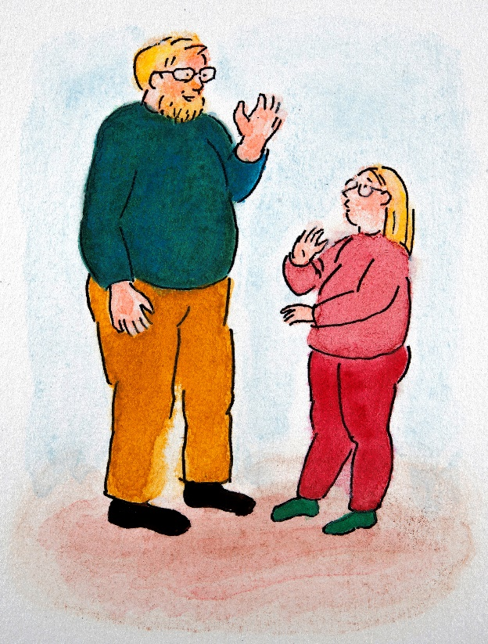
Rational
Fördjupning
Att ge rational för något betyder att ge en tydlig och logisk anledning till varför man ska göra något
Vi gör så här för att…
Notes:
2 min
I Komet pratar vi ofta om att ge rational för olika saker. Att ge rational för något betyder att förklara varför något är rimligt eller motiverat. Det handlar om att ge en tydlig och logisk anledning till varför man gjort ett val, tagit ett beslut eller föreslagit något.
I Komet innebär det att tydligt berätta varför vi tycker att föräldern borde pröva att använda en viss metod, vad vi förväntar att det ska få för effekt och vad vi baserar det antagandet på.
Att ha en rational, ett syfte för det man gör kan fungera motiverande.
Exempel när det gäller Komet:
Gruppledarna förklarar uppmärksamhetsprincipen: att det barnet får uppmärksamhet för vill det göra mer av, och vid brist på positiv uppmärksamhet kan barnet istället söka negativ uppmärksamhet. Att få höra detta motiverar föräldern att testa att flytta fokus och ge mer uppmärksamhet för det som fungerar även om det känns ovant i början. Föräldern märker att det fungerar och blir motiverad att fortsätta.

Slide 9
Rational
Fördjupning
Varför har vi hemuppgifter i Komet?
Hur hjälper vi föräldern att lyckas med hemuppgifter?
Notes:
8 min
Ni kommer att följa upp hemuppgiften första gången på träff 2. Ni ska nu få ha en kort diskussion (2 och 2) kring frågan:
Varför har vi hemuppgifter i Komet?
Summera genom att be om förslag.
Hjälp deltagarna att formulera en tydlig rational utifrån de förslag som kommer in.
(Bör innehålla ngt om att forskning visat att för att få någon hjälp av programmet behöver föräldrarna träna hemma, om hemuppgifterna inte utförs uteblir effekten av programmet.)
Att lyckas med rationalen för hemuppgifter ökar chansen att föräldern verkligen testar att t. ex göra på ett annat sätt än vad hen gjort tidigare.
Vi återkommer under dagen till hur ni följer upp hemuppgiften med föräldrarna på ett bra sätt.

Slide 10
Inlärning – vad är det?
Fördjupning
Människans förmåga att lära in och lära om som ett resultat av nya erfarenheter
Enligt inlärningsteori är människan anpassningsbar och föränderlig, istället för förutbestämd
Modellinlärning (vi härmar andra)
Associationsinlärning (vi kopplar ihop saker)
Konsekvensinlärning (vi lär oss genom vad som händer efter ett beteende)
Associationsinlärning och konsekvensinlärning samverkar nästan alltid
(Kåver, 2016)
Notes:
4 min
Under förra utbildningsdagen berättade vi att teorin bakom Komet är inlärningsteori.
Vad är då inlärning? Inlärning är människans förmåga att lära in och lära om som ett resultat av nya erfarenheter.
Det inlärningsteoretiska synsättet är därmed att människan är anpassningsbar och föränderlig, till motsats till ett mer deterministiskt synsätt (tex det biologiska) – som snarare framhäver att en individ är förutbestämd (man föds på ett viss sätt och kommer fortsätta att vara så).
När vi försöker lära oss nya saker eller förändra ett beteende hos oss själva eller andra sker det genom olika inlärningsprocesser. Dessa bygger på vissa grundregler – så kallade inlärningslagar – som styr hur vi tar in ny kunskap. Vi använder dem hela tiden, ofta utan att tänka på det. Men om vi känner till dem kan vi lära oss saker på ett mer effektivt sätt.
En av de vanligaste inlärningsformerna är modellinlärning eller observationsinlärning, alltså att vi lär oss genom att härma andra, den tog upp under förra utbildningsdagen. Utöver det brukar man inom inlärningsteorin särskilt lyfta fram två centrala inlärningsprocesser: associationsinlärning och konsekvensinlärning. Dessa hjälper oss att förstå varför vi beter oss som vi gör. Ni behöver inte kunna dessa i detalj, men vi går igenom dem översiktligt.
Associationsinlärning (eller respondent inlärning) innebär att vi lär oss att associera, det vill säga koppla samman, medfödda reaktioner med olika händelser i vår omgivning.
En medfödd reaktion är t. ex att ett barn som lägger sin hand på en varm spisplatta genast kommer att dra bort handen. Barnet behöver inte lära sig att dra bort handen, eller tänka efter, det sker instinktivt.
Många automatiska reaktioner har ett direkt överlevnadsvärde för oss. Utan dem hade vi behövt tänka efter och göra val i obehagliga situationer eller farliga situationer, viket är ineffektivt och farligt.
Vi kan också lära oss att associera obehag med orelaterade saker. Tänk att barnets morbror Axel råkar befinna sig i köket just då. Då kan barnet via associationsinlärning lära sig förknippa smärtan inte bara med spisplattan utan också med morbror Axel, trots att han egentligen inte har med saken att göra. På samma sätt kan man må illa av mat man ätit precis innan man blivit magsjuk, även om maten inte är orsaken till att man bir sjuk.
Konsekvensinlärning (eller operant inlärning) utgår ifrån att beteenden styrs av sina konsekvenser.
Konsekvenserna/effekten av beteendet påverkar sannolikheten för att beteendet ska förekomma igen. Beroende på vilken konsekvens som beteendet får så kommer du med andra ord bli mer eller mindre benägen att fortsätta göra beteendet.
I det verkliga livet samverkar associationsinlärning och konsekvensinlärning nästan alltid.
(Kåver, 2016)

Slide 11
Konsekvensinlärning – Förstärkning och försvagning
Fördjupning
Om en konsekvens gör så att beteendet utförs i högre utsträckning kallas det att det har blivit förstärkt
Om något istället gör så att vi blir mindre benägna att utföra beteenden så kallas det att det har blivit försvagat
(Kåver, 2016)
Notes:
1 min
Nu kommer vi att fördjupa oss lite i konsekvensinlärning.
Om en konsekvens gör så att beteendet utförs i högre utsträckning kallas det att det har blivit förstärkt. Om konsekvensen istället gör så att vi blir mindre benägna att utföra beteendet så kallas det att det har blivit försvagat (kallas även att beteendet blivit bestraffat).
Alltså förstärkningar ökar benägenheten att göra beteendet medan försvagningar minskar benägenheten att göra beteendet.
(Kåver, 2016)

Slide 12
Förstärkning ökar sannolikheten för att ett beteende ska upprepas
Fördjupning
POSITIV
FÖRSTÄRKNING
Något läggs till vilket leder till att beteendet ökar i frekvens
(Kåver, 2016)
NEGATIV
FÖRSTÄRKNING
Man slipper något vilket leder till att beteendet ökar i frekvens
Notes:
3 min
Inom inlärningsteorin står orden positivt och negativt inte för bra eller dåligt, utan ska ses som matematiska termer: Positiv betyder att något läggs till och negativ betyder att något tas bort.
Positiv förstärkning
Positiv förstärkning är när vi uppnår något som en konsekvens av vårt beteende. Vi får beröm, uppmärksamhet, kärlek, omtanke, lön, glass etc. Vi vinner något, vilket ökar sannolikheten för att beteendet ska upprepas.
Till exempel: Har vi fått god mat och ett trevligt bemötande på en restaurang ökar sannolikheten att vi går dit – den goda maten och det trevliga bemötandet är de positiva förstärkarna. Föräldra-barnexempel: När ett barn städar sitt rum utan att bli tillsagt får det beröm av föräldern, vilket ökar sannolikheten att barnet städar igen.
Negativ förstärkning
Negativ förstärkning är när vi slipper något vilket leder till att beteendet ökar i frekvens. Här handlar det om saker vi inte tycker om som t. ex kritik, rädsla, fysisk smärta, skam och förluster av olika slag. Vi vill undvika obehag, vilket ökar sannolikheten för ett visst beteende (det beteende som stänger av eller minskar risken för det obehagliga.)
Till exempel: Den intensiva och envisa signalen i bilen får oss snabbt att spänna fast säkerhetsbältet – den envisa signalen är en negativ förstärkare. Föräldra-barnexempel: Ett barn som brukar vägra ta på sig ytterkläder tar på sig jackan direkt och slipper därför att föräldern tjatar.
(Kåver, 2016)

Slide 13
Positiv eller negativ förstärkning?
Fördjupning
Varför gör man hemuppgiften?
För att nå något önskvärt, eller för att slippa något obehagligt/oönskat?
Positiv förstärkning bäst – mer långsiktigt hållbara effekter
(Kåver, 2016)
Notes:
3 min
Att göra hemuppgiften kan vara både positivt eller negativt förstärkt. Jag kanske gör den för att jag märker att det blir roligare hemma med mitt barn (beteendet är positivt förstärkt), eller för att slippa skämmas på nästa träff för att jag inte gjort den (beteendet är negativt förstärkt).
Spelar det någon roll varför man gör hemuppgiften? Om det är positivt eller negativt förstärkt?
Ja. När vi vill förändra ett beteende hos oss själv eller hos någon annan är positiv förstärkning det i särklass bästa sättet. Uppmuntra och kärlek gör oss nöjda och tillfreds och vi lär oss också mer effektivt.
Positiv förstärkning har också mer långsiktigt hållbara effekter: Ett positivt förstärkt beteende är mer stabilt när det väl är inlärt, tenderar att bli självförstärkande (bli en inre förstärkare) dvs att vi kopplar ihop att göra läxan med en må-bra-känsla (som ursprungligen är inlärd eftersom vi tidigare har fått beröm/fått positiva konsekvenser).
Negativ förstärkning är kortsiktigt belönande (vi undviker obehag i stunden), men beteendet är sammankopplat med rädsla för att utsättas för obehag.
Positiv förstärkning är en grundbult i Komet och finns med i Positiv uppmärksam, Ficklampan och fokus på det som fungerar, 5-1:an, Gemensam stund, FUB och i uppdrag och Ormen som vi kommer berätta om under nästa utbildningsdag.
(Kåver, 2016)

Slide 14
Försvagning minskar sannolikheten för att ett beteende ska upprepas
Fördjupning
Försvagning i form av hot, skäll, indragen veckopeng fungerar ibland i stunden…
….men vad är mest effektivt?
(Kåver, 2016)
Notes:
4 min
Försvagning, är som vi sa tidigare, något som minskar sannolikheten för att beteendet upprepas,
(Nämn endast om det kommer frågor om positiv och negativ försvagning: något vi gillar tas bort negativ försvagning eller något vi ogillar läggs till positiv försvagning).
Försvagning är ett vanligt förekommande sätt att försöka förändra andras beteenden och som förälder kan det vara i form av hot, skäll, indragen veckopeng med mera.
Fråga gruppen: Varför använder vi ibland hot och skäll?
Fyll på med punkterna om de inte nämns.
Det kan vara (intermittent) förstärkande för föräldern att skälla – fungerar på kort sikt eller ibland.
En anledning till att föräldrar använder sig av tjat och skäll är att det ibland fungerar på kort sikt. Barnet slutar ofta för stunden, men börjar snart bråka och tjata igen.
Att något fungerar på kort sikt kallas för kortsiktsfällan och kan ha att göra med att de direkta konsekvenserna av ett beteende påverkar beteenden mer än de långsiktiga.
Vi tror att det är så man uppfostrar, att det är viktigt att utdela straff ”något dåligt måste ske så han/hon lär sig”. Känns som att man gör något åt problemet.
Men lär barnet sig något? Kopplingen mellan straffet och beteendet är sällan särskilt tydligt, det är omöjligt att göra beteendet ogjort och nyinlärningen är minimal och det sker därför ingen utveckling eller förändring i beteende eller kunskap.
Sammanfattningsvis: Mest effektivt för att förändra beteenden är att förstärka bra beteenden.
(Kåver, 2016)
Vid ev frågor om skillnaden mellan försvagning och utsläckning:
Utsläckning betyder att du slutar ge en belöning som ett beteende tidigare har lett till.
Beteendet får ingen respons längre → det tappar sin mening och försvinner med tiden.
Inget nytt läggs till, inget tas bort – man ignorerar eller tar bort förstärkningen.
Försvagning betyder att du straffar ett beteende så att det händer mer sällan.
Något obehagligt händer efter beteendet, eller något trevligt tas bort → barnet lär sig att "det här lönar sig inte".
Man lägger till ett obehag eller tar bort en belöning direkt.

Slide 15
Utsläckning
Fördjupning
Ett beteende upphör därför att det inte längre förstärks
Ett effektivt sätt att minska beteenden är att inte uppmärksamma dem
Gruppledaren följde inte upp hemuppgiften, så föräldrarna slutade att göra den
Föräldern fortsatte med sin syssla och undvek förklaringar och argument, så barnet slutade att tjata om mer skärmtid
(Kåver, 2016)
Notes:
2 min
Utsläckning sker när ett tidigare förstärkt beteende inte längre följs av en förstärkning, vilket leder till att beteendet gradvis minskar i frekvens och till slut försvinner.
Ett effektivt sätt att minska beteenden är därför att inte uppmärksamma dem. Exempel:
Gruppledaren följde inte längre upp hemuppgiften, så föräldrarna slutade att göra den.
Föräldern fortsatte med sin syssla och undvek förklaringar och argument, så barnet slutade att tjata om mer skärmtid - Om ett barn inte längre får uppmärksamhet (positiv förstärkning) för tjat om skärmtid, kan tjatandet minska och till slut upphöra, då barnet lär sig att det inte lönar sig att tjata.
MEN vi behöver göra något annat också för att utsläckningen ska bli effektiv: t ex avleda, ge alternativ, ge uppmärksamhet direkt när barnet upphör med problembeteendet.
(Kåver, 2016)

Slide 16
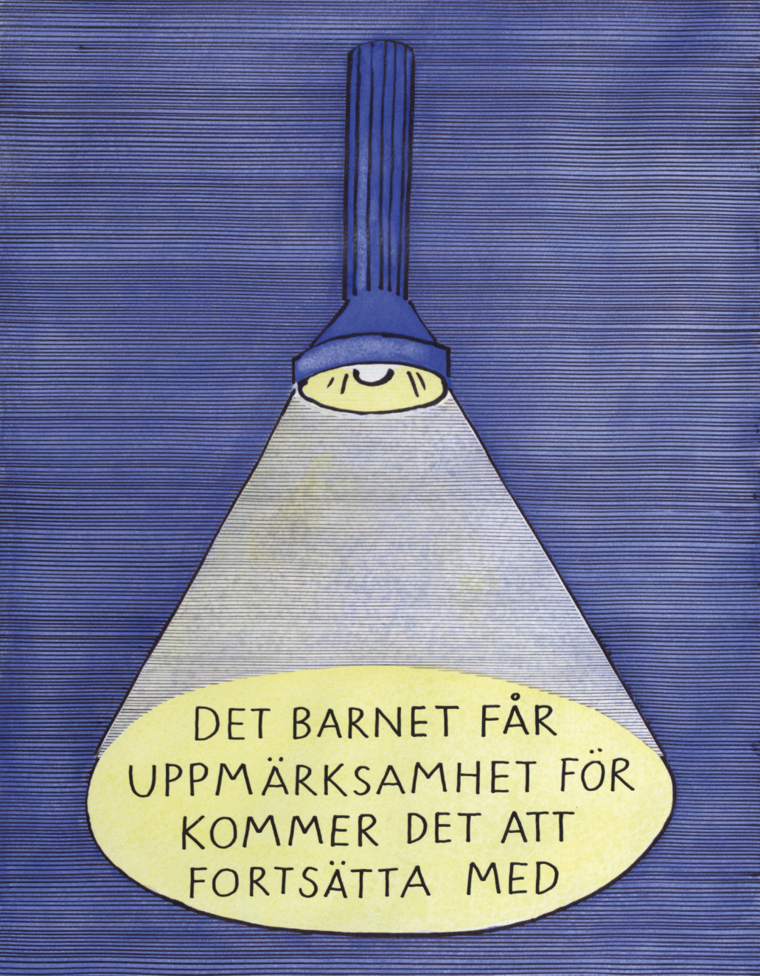
Shaping
Fördjupning
Att bygga upp ett ”icke etablerat beteende” genom positiv förstärkning
Uppmuntra alla steg i rätt riktning mot målbeteendet
(Kåver, 2016)
Notes:
2 min
Shaping eller stegvis inlärning handlar om att man gradvis bygger upp ett beteende genom att förstärka alla steg i rätt riktning.
Att något är ”icke etablerat”: innebär något som personen inte gör eller uppvisar.
När vi ska lära oss ngt nytt så behöver vi uppmuntran varje gång vi gör rätt.
Vi behöver ibland dela upp mer komplexa beteenden i mindre delar för att komma till det beteende vi vill uppnå - nå målbeteendet. T. ex. om målbeteendet är att klarar av att köra bil så behöver vi dela upp detta beteende i mindre delar (som att starta, växla, styra mm) för att slutligen nå sitt mål. Under övningskörningen med ungdomen vinner vi på att lära ut färdigheter i små steg, belöna när ungdomen gör rätt och inte koncentrera oss på det som blir fel och ge kritik eller utskällning. Kritik minskar inlärningsförmågan och beröm ökar den.
(Kåver, 2016)

Slide 17
Träff 2

Slide 18
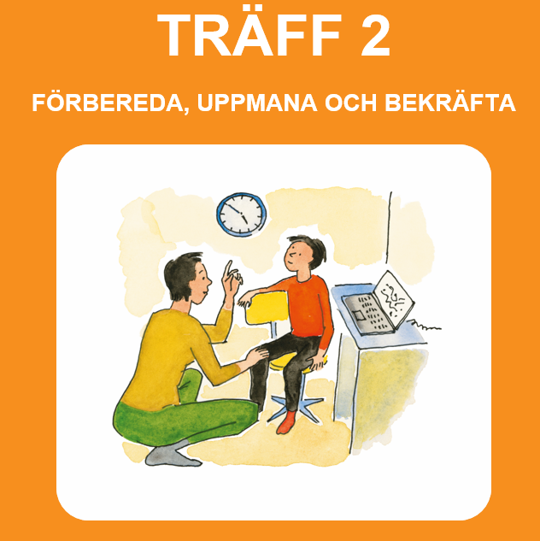
Ur manualen
Notes:
Nu kommer vi in mer konkret på innehållet i Träff 2, som heter förbereda, uppmana och bekräfta.

Slide 19
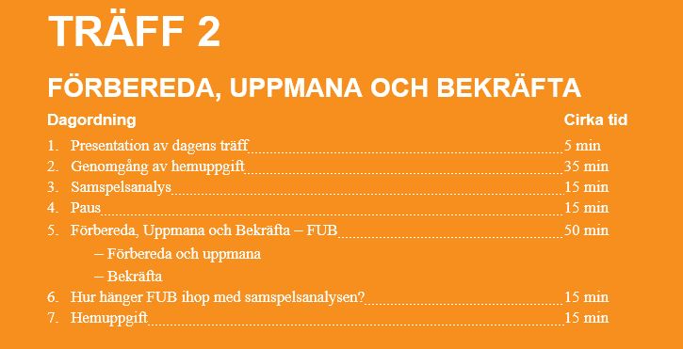
Ur manualen
Notes:
1 min
Här ser ni agendan för träff 2.
Gå kortfattat igenom agendan.

Slide 20
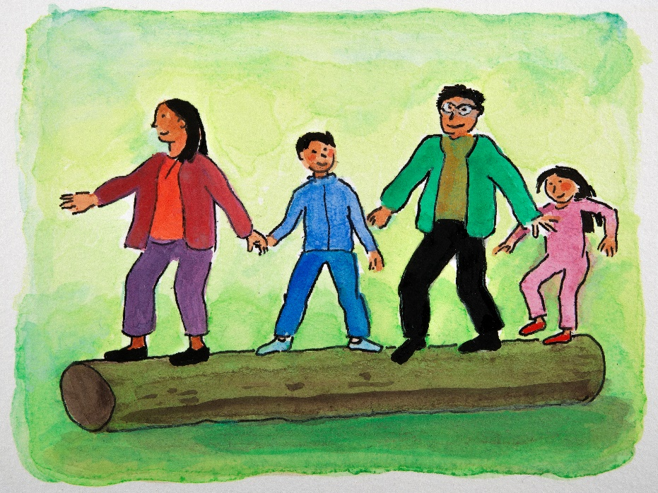
Att tänka på när vi följer upp hemuppgifter
Fördjupning
Det viktigaste är att våga pröva göra något nytt! – inte bara berätta om det som lyckas
Tillämpa ficklampan!
Alla försök i rätt riktning uppmuntras
Validera och normalisera
Modellera
Notes:
6 min
Ni inleder träff 2 med att gå igenom hemuppgiften.
Att tänka på när vi följer upp hemuppgiften:
Under genomgången av hemuppgiften behöver ni som gruppledare arbeta med att skapa en stämning som gör att föräldrarna känner sig uppmuntrade när de berättar om sina försök!
Det viktigaste är att föräldern inte känner att de bara ska berätta om det som lyckats utan att de har vågat att pröva något nytt!
Fråga gruppen: Hur tänker ni att gruppledare kan stötta föräldern att börja göra något som de inte gjort förut , t.ex. att börja ha GS med sitt barn?
Fyll på vid behov:
Uppmuntra små steg i rätt riktning då föräldern arbetar mot målet som satts upp. Det gäller att lysa med ficklampan på det som kan vara ett litet steg mot ett målbeteende, t.ex. att ha försökt få till en gemensam stund. Att föräldern har en plan, att föräldern prövade att ta ett initiativ till att leka osv. Det är nu ni använder er av ”shaping”, som vi talade om nyss. Målbeteendet är att till slut ha fått till en gemensam stund.
Att hjälpa föräldern genom att ge rational, förklara varför det är bra att göra detta,
Genom att modellera hur föräldern kan säga för att lysa med ficklampan på det barnet gör som fungerar bra.
Att inte få föräldrarna att känna sig misslyckade är viktigt. Vi behöver validera föräldern och normalisera problem de beskriver.

Slide 21
Genomgång av hemuppgift
Ur manualen
Manualen
Gemensam stund
Vad har ni gjort? Hur ofta? Hur blev det för barnet?
Ställ specifika frågor om vad föräldern gjorde
Uppmuntra små steg i rätt riktning
Låt gärna föräldern demonstrera situationen
Notes:
5 min
Ca 09.52 efter denna bild- paus efter denna till ca 10.10 (senast 10.15)
I manualen står det att ni ska skriva upp hemuppgiften på tavlan.
Läs från pp. Ni låter en förälder i taget berätta vad den gjort eller planerat att göra (om förälder inte tycker att den lyckats).
Gör demonstrationen.
Demonstration: Hur man följer upp hemuppgiften gemensam stund. En är gruppledare och en är förälder. Exempel på frågor till demonstration:
Har du prövat gemensam stund?
Vad har ni gjort tillsammans? Hur ofta har ni fått till gemensamstund?
Hur blev det för barnet?
Sammanfatta vad föräldern (gruppledaren) gjorde bra genom beskrivande beröm t. ex Vad härligt att ni hade roligt tillsammans och att ni redan första veckan fick till fyra gemensamma stunder. Såg du att ditt barn också tyckte det blev en extra mysig stund?” Uppmuntra alla steg föräldern gör i rätt riktning.

Slide 22
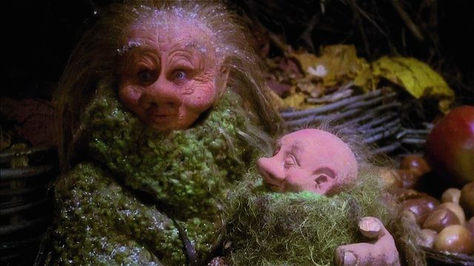
Samspelsanalys - att förstå och påverka beteenden
Fördjupning
Varför gör barnet på detta viset?
Varför gör jag på detta viset ?
Hur kan jag vara mer hjälpsam?
Notes:
Start senast 10.15
2 min
Efter genomgången av hemuppgiften kommer ni att introducera samspelsanalys för föräldrarna.
Samspelsanalysen är ett verktyg som hjälper oss att förstå hur beteenden uppkommer och hur det kommer sig att de fortsätter.
Samspelsanalysen tydliggör olika samband och är en hjälp för föräldern att se sin egen roll och förstå vad föräldern gör och kan göra som påverkar barnets beteende.
I samspelsanalysen identifierar och specificerar vi beteenden som vi upplever är mindre bra och vi identifierar och specificerar beteenden vi vill att barnet ska göra.

Slide 23
Samspelsanalys
Ur manualen
Före
Vad gör du innan?
Barnets
Beteende
Vad gör barnet
Efter
Vad gör du efter?
Notes:
3 min
Den här typen av analys kallas också beteendeanalys eller funktionell analys och är vanligt förekommande inom KBT och har sin grund i inlärningsteorin. Så om ni t.ex. har hört talas om ABC-analys, SORK eller Före och Eftermodellen så är det samma typ av analys.
I KOMET är vi ju främst intresserade av situationer där två personer ingår – förälder och barn och därför finns både barnet och förälderns beteende med i analysen och det är förklaringen till att vi kallar beteendeanalysen i KOMET för samspelsanalys.
Syftet med Komet är att hjälpa fld att hjälpa sina barn till bättre/mer effektiva beteenden, sådant vi vet att barnet drar nytta av/mår bra av. Syftet är även att föräldrar ska se sin egen del i samspelet och vi vill att föräldern ska pröva att göra annorlunda i olika situationer. Samspelsanalysen är ett verksamt pedagogiskt hjälpmedel i arbetet med det.
Gruppledarmanualen, uppslag 1.
När man gör en samspelsanalys av ett beteende gör man det enklast på följande sätt:
Vilket beteende hos barnet ska analyseras? (B)
Vad sätter igång eller aktiverar beteendet? Vad gör föräldern före? (Före)
Vilka är konsekvenserna/Vad gör föräldern efter? (Efter)
Det vi är ute efter är att förstå hur beteendet uppstår och vidmakthålls.
Det är lättare att börja med beteendet som ska analyseras, inte situationen.

Slide 24
Samspelsanalys – problembeteende
Ur manualen
Före
Vad gör du innan?
Föräldern säger till flera gånger att barnet ska göra läxan
Barnets beteende
Vad gör barnet?
Vägrar göra läxan
Efter
Vad gör du efter?
Säger med irriterad röst ’’ du kommer aldrig klara av skolan om du inte gör läxorna’’
Notes:
3 min
Gruppledarmanualen, uppslag 2.
Problembeteende
Det första du gör i samspelsanalysen är att utgå från någon situation där barnet gör något mindre bra. I samspelsanalysen kallar vi det problembeteende. Ett exempel kan vara vägrar göra läxan. Därefter funderar du på vad du som förälder gör innan och efteråt. Samspelsanalysen av ett problembeteende kan liknas vid att sätta förstoringsglas över ett visst tidsbestämt händelseförlopp där problemen visade sig tydligt.
Läs exemplet i bilden.
Hur kan vi då försöka förändra situationen? Bläddra till nästa slide.

Slide 25
Samspelsanalys – målbeteende
Ur manualen
Före
Förbereda och uppmana
Förbered barnet en stund innan.
Berätta för barnet att föräldern kommer sitta med och hjälpa till
Barnets beteende
Vad ska barnet göra?
Göra läxan innan middagen
Efter
Bekräfta och uppmuntra
Toppen du gjorde läxan innan middagen och bra kämpat med de där svåra uppgifterna.
Notes:
4 min
Gruppledarmanualen, uppslag 2.
Målbeteende
För att förändra situationen behöver föräldern börja med att omformulera beteendet till något föräldern önskar att barnet ska göra. Det kallar vi målbeteende. Därefter behöver föräldern fundera på hur hen kan förändra sitt beteende före och efter för att öka chansen att barnet utför målbeteendet.
Läs exemplet under barnets beteende i bilden.
Fråga gruppen: Vad kan föräldern i exemplet göra före för att hjälpa barnet att göra det önskade beteendet?
Skriv gruppledarnas svar på tavlan.
Fråga gruppen: Vad kan föräldern göra och säga efter, om barnet gör läxan före middagen?
Skriv gruppledarnas svar på tavlan.
Ett mål för er som gruppledare är att stötta och peppa föräldrarna till att använda samspelsanalysen och att tänka i de här banorna – hur gör jag i situationer som fungerar mindre bra med barnet och hur kan jag göra annorlunda för att det ska fungera bättre?

Slide 26
FUB Förbereda – Uppmana – Bekräfta
Ur manualen
Att förebygga konflikter är bästa konflikthanteringen!
Vanliga konfliktsituationer är ofta i övergångar från en aktivitet till en annan
Notes:
4 min
Gruppledarmanual, uppslag 3.
Vi ska fortsätta titta på vad som går att göra före och efter för att minska konflikter och förbättra kommunikationen i situationer där vi vill att barnet ska göra något. En hjälp i det är förkortningen FUB som står för Förbereda, Uppmana och Bekräfta. Vi kommer först att titta närmare på att förbereda (F) och uppmana (U).
Förberedelse är viktigt men lätt att glömma fast man vet att man borde förbereda. Det brukar vara en hjälp att använd FUB vid övergångar, när ett barn ska börja eller sluta med någon aktivitet, t.ex. avsluta lek för att äta, avsluta något roligt (spela dator) för att göra något tråkigt (gå och lägga sig) eftersom risken för konflikter ökar då.
Utan förberedelse blir det snabba ryck, kortsiktsfällan (att göra saker som känns bra på kort sikt men som skapar problem på längre sikt), mer ogenomtänkta lösningar, mer stress som kan leda till att en istället höjer rösten och skriker fram det en vill säga.
Att förbereda och tänka på hur och vad vi kommunicerar ger ett lugnare föräldraskap, mer planerat och förutsägbart, alla vet vad som ska ske och vilka förväntningar som finns både för barnet och föräldern.
Att förebygga konflikter sägs ibland vara den bästa konflikthanteringen och här kan vi stanna upp och påminna oss om barnperspektivet. Att minska konflikter mellan föräldrar och barn främjar barnets utveckling, vilket går i linje med FN:s barnkonvention artiklar 5 och 6, dvs barns rätt till utveckling och föräldrars ansvar för barnets utveckling.

Slide 27
FUB
Ur manualen
Hur kan föräldern förbereda?
Ge barnet tid att avsluta
Påminn barnet
Rutiner
Bildstöd
Hur kan föräldern uppmana?
Minska det som stör och försök att ha ögonkontakt
Ge en uppmaning i taget
Var lugn, tydlig och trevlig
Undvik att argumentera
Avled
Notes:
5 min
Gruppledarmanual, uppslag 3.
Hur kan föräldern förbereda? F i fub.
Korta demonstrationer för att exemplifiera varje punkt.
Vi tar exemplet att det snart är dags för Lisa att gå och lägga sig.
Ge barnet tid att avsluta. Lisa behöver också få tid på sig att avsluta det hon håller på med, föräldern kan säga till Lisa att om 10 minuter är det dags att avsluta för att sedan borsta tänderna. Använd timer, äggklocka.
Påminn barnet. Påminn Lisa när det är 5 minuter kvar. Jag kommer tillbaka och säger till när tiden är ute.
Rutiner. Det blir lättare om Lisa varje kväll behöver avsluta samma tid, har läggning vid samma tid och att det finns en rutin för vad som händer vid läggning, ex först borsta tänderna, sedan byta till pyjamas, läsa bok.
Bildstöd. Fota barnet eller klipp ut bilder på olika steg i FUBen som en påminnelse för barnet
Nu ska vi prata lite om uppmaningar.
Börja med att ge gruppen flera instruktioner i en rask takt:
”Sätt er två och två eller tre och tre och slå sen upp sidan 6 på träff 2 och läs längst ner på sidan. Gör sedan tillsammans en sammanfattning och förbered er på att redovisa för hela gruppen om tre minuter”
Fråga gruppen: Hur kändes det där?
Det här var ett exempel på hur svårt det blir när en får för många uppmaningar och instruktioner samtidigt. I forskning (av Caroline Webster Stratton, grundare av ”de otroliga åren”) har visat att föräldrar ger barn upp till 20 uppmaningar i halvtimmen – barn med ADHD dubbelt upp (Webster-Stratton, 2006).
När det gäller U:et i FUB:en uppmana är det viktigt att tänka på att:
Minska allt som stör och försök att ha ögonkontakt - Se till att du har barnets uppmärksamhet innan du ger en uppmaningen. Ett vanligt misstag är att ge instruktioner när barnet är upptaget med något annat.
Ge en uppmaning i taget - Ge korta uppmaningar och säg vad barnet ska göra. Det ökar chansen att barnet vet vad det ska göra. Du kan också be barnet upprepa uppmaningen. Om uppgiften är svår bör du dela upp den i flera små steg.
Var lugn, tydlig och trevlig - Undvik att ge uppmaningen som en fråga. Tala om vad det är du vill att barnet ska göra med en trevlig ton.
Undvik att argumentera - Upprepa uppmaningen lugnt en eller två gånger.
Avled - Ibland fungerar det att avleda barnet, exempelvis genom att säga ”Vill du klämma ut tandkrämen?” om barnet inte vill borsta tänderna. Tänk på att ge barnet tid att göra det du bett om. Ibland kan det bli bra om barnet får välja mellan två alternativ.
Det kan bli särskilt utmanande när man har ett barn med särskilda behov att ta hänsyn till. Använd ovanstående stategier och kanske behövs fler läggas till. Kravnivån kan behöva matchas med barnets, så barnet får möjlighet att lyckas oftare, så självkänslan och självförtroendet ökar.

Slide 28
Förberedelser
Ur manualen
• Film 7 – En stressig morgon
Hur gör föräldern då hon uppmanar sitt barn?
Vad skulle hon ha kunnat göra annorlunda i
situationen som helhet?
Notes:
5 min
Gruppledarmanual, uppslag 3.
Visa film: Film 7 – En stressig morgon (mamma och dotter vid frukosten).
Diskutera kort: Föräldern har inte förberett så bra och hamnar i en stressig situation.
Hur gör föräldern då hon uppmanar sitt barn?
Vad skulle hon ha kunnat göra annorlunda i situationen som helhet?
I föräldragruppen visar ni även Film 8 – Förberedelser och uppmaningar (pappa dotter sparkcykel & pappa två barn, båda ska få sitta vid datorn) – som är två dokumentera exempel där föräldrarna använder förberedelser och uppmaningar.
Föräldrarna kommer även att få göra en övning där de två och två ska komma på 1-2 situationer där de upplever att de är bra på att förbereda och uppmana och 1-2 situationer då de skulle kunna bli bättre på det. De får sedan diskutera vad de skulle kunna göra annorlunda i de situationer som fungerar mindre bra.

Slide 29
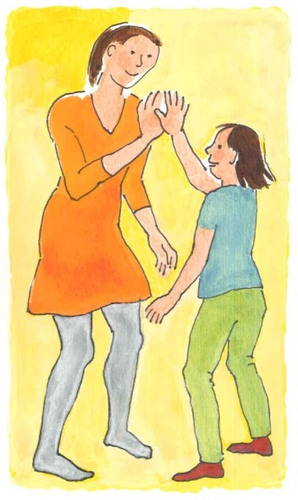
FUB – Bekräfta
Ur manualen
Visa uppskattning direkt
Beröm och uppmärksamma ansträngningen
Uppmärksamma vad barnet gör
Var tydlig
Variera uppmuntran
Uppmuntra egna initiativ
Visa uppskattning varje gång
Notes:
10 min
Gruppledarmanual, uppslag 4.
Vi har gått igenom förberedelser och uppmaningar och nu lägger vi till bekräfta. Bekräfta handlar om att ge mer positiv uppmärksamhet genom att bekräfta det barnet gör som fungerar bra. I samspelsanalysen hamnar bekräfta i det du gör som förälder efter barnets målbeteende.
Om det är mycket konflikter hemma är det lätt att glömma bort att uppmärksamma och uppmuntra det som barnet gör bra. Att ge positiv uppmärksamhet är ett av de bästa sätten att vägleda och stärka sitt barn och, som vi berättat, ett av de mest effektiva sätten att påverka ett beteende.
Relationen mellan förälder och barn förbättras om barnet får uppmärksamhet för sådant som fungerar bra. Tänk på fem-ettan!
Genom att bekräfta och uppmärksamma det som fungerar bra så hamnar man lättare i goda cirklar - fokuserar vi på konflikter och det som inte fungerar så hamnar vi lätt i onda cirklar där konflikter trappas upp.
När man bekräftar och uppmuntrar så ska man tänka på att:
Visa uppskattning direkt. Ju snabbare du uppmuntrar desto tydligare blir det för barnet.
Beröm och uppmärksamma ansträngningen och steg på vägen, till exempel ”Oj vad många saker som du plockat undan själv, ska vi hjälpas åt med resten?”
Uppmärksamma vad barnet gör. (Som vi pratade kort om på dag 1). Forskning har visat att det generellt är bättre att uppmärksamma vad barn gör än att uppmärksamma hur de är. Använd alltså hellre formuleringar som ”jag såg att du hjälpte din bror med kläderna – tack!” Istället för ”vad duktig du är”. Barn lär sig mer av uppmuntran som beskriver vad barnet faktisk har gjort, eftersom de då förstår varför de blev uppmuntrade. Det kallas beskrivande uppmuntran. Beskrivande uppmuntran ger barnet vägledning för hur det kan göra och stärker tilltron till den egna förmågan.
Var tydlig. Blanda inte in kritik i uppmuntran. Till exempel ”Bra att du plockade undan …men du glömde glaset.”
Variera uppmuntran. Försök hitta sätt som ditt barn vill bli uppmuntrad på. Variera formuleringar och använd kroppsspråk som en kram eller klapp på axeln.
Uppmuntra egna initiativ. Det är viktigt att visa uppskattning när ditt barn gör något utan att du ber om det. Detta kommer att hjälpa barnet att växa och ta eget ansvar.
Visa uppskattning varje gång. För att FUB ska fungera är det viktigt att visa uppskattning varje gång barnet försöker göra det som förväntas. Slösa gärna med uppmuntran!
Fråga gruppen: Många tycker att det är svårt att bekräfta och uppmuntra. Vad kan man säga och göra som förälder när man bekräftar och uppmuntrar? Sätter er 2 & 2 och skriv ner era förslag.
Samla in och skriv på tavlan.
Utöver att bekräfta när barnet gör något bra så är det också viktigt att förmedla till föräldrarna att de också ska uppmuntra barnet även när det inte presterar något speciellt. Mycket i barns liv handlar om att prestera – både i skolan och på fritiden. Barn vill bli sedda, men kanske inte alltid bedömda. Självklart ska man uppmuntra barn som gör bra saker, men inte bara då. Barnet ska inte känna att det måste prestera för att få uppskattning. Ge även uppmuntran i små vardagssituationer där ditt barn inte gör något särskilt, som till exempel att lägga en arm runt barnet när ni tittar på tv tillsammans.
Ni kommer också att visa Film 9 – Bekräfta (pappa och tvillingar städar rum & mamma och son lagar pannkakor) - två dokumentära exempel, där kan ni visa ena eller båda. I filmen ges exempel på hur man kan bekräfta och uppmuntra.

Slide 30
Hur hänger FUB ihop med samspelsanalysen?
Ur manualen
Före
Förbereda uppmana
F U
Barnets beteende
Exempel: Barnet stänger av tv:n
Efter
Bekräfta och uppmuntra
B
Notes:
2 min
Gruppledarmanual, uppslag 5.
Här är ett exempel på hur man kan använda FUB i en samspelsanalys av ett målbeteende. Det är en övning föräldrarna får göra i föräldragrupperna.
En del föräldrar tycker att det är svårt att förstå vad som skiljer samspelsanalysen och FUB från varandra.
En hjälp för er som gruppledare är att tänka att samspelsanalysen är just en analys av samspelet i en specifik situation, medans FUB är ett verktyg där föräldrar genom att förbereda, uppmana och bekräfta kan förbättra samspelet i alla situationer som ofta leder till konflikter och som kan användas både planerat och spontant i vardagen.

Slide 31
Hemuppgift – träff 2
Ur manualen
Gemensam stund
FUB – Förbereda – Uppmana– Bekräfta
Tider inför den individuella träffen träff 5
Notes:
Ca 10.54 efter denna bild, kort bensträckare till 11.00
1 min
Gruppledarmanual, uppslag 5.
Föräldrarna får kort berätta vad de planerat för gemensam stund och i vilka situationer de ska arbeta med förbereda, uppmana och bekräfta till nästa gång. Här behöver ni hjälpa föräldrarna att undersöka eventuella hinder för att få till gemensam stund eller FUB. Uppmuntra dem att välja enkla aktiviteter för gemensam stund och att använda FUB i vardagliga situationer, så att de får ”enklare” situationer med många möjligheter att öva.
Ni har även med er en lista med förslag på tider för träff 5, den individuella träffen, som föräldrarna får skriva upp sig på. Den individuella träffen är en timme. Ni kan dela upp föräldrarna mellan er och bara vara en behandlare per familj.

Slide 32
Träff 3
Notes:
Start senast 11.00

Slide 33
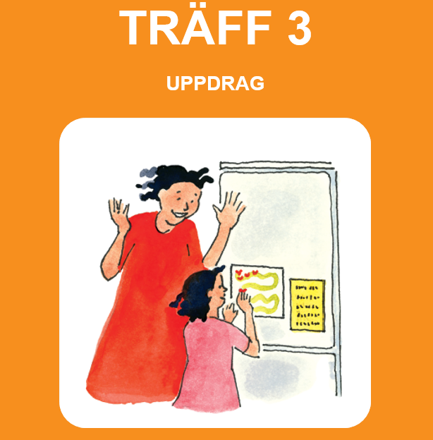
Ur manualen
Notes:
Då ska vi titta närmare på träff 3, som heter Uppdrag.

Slide 34
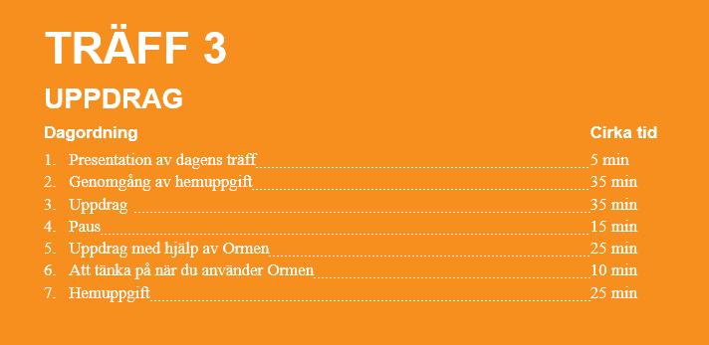
Ur manualen
Notes:
1 min
Här ser ni huvudpunkterna för Träff 3.
Som ni ser börjar ni träffen med att följa upp hemuppgiften (Gemensam stund och FUB). De kommer ni att börja varje träff med.
Därefter startar ni med träffens huvudtema – Uppdrag.

Slide 35
Ge barnet uppdrag
Ur manualen
Göra uppdraget tydligt och positivt formulerat
Lagom svåra uppdrag
Välj något som sker ofta
Välj 1-3 uppdrag utifrån situationer som brukar skapa mycket tjat och konflikter
Skapa förutsättningar
Gör barnet delaktigt
Notes:
15 min
Gruppledarmanual, uppslag 1 & 2.
De flesta föräldrar försöker få sina barn att klara av att göra olika saker själva i vardagen. Det kan till exempel handla om att ta på sig kläder själv, att plocka undan tallriken efter sig, eller att hålla sams med ett syskon. Det kan leda till tjat och konflikter. Genom att välja några situationer där föräldrarna formulerar tydliga uppdrag som de jobbar tillsammans med barnet kan mängden tjat och konflikter minska.
Arbetet med uppdrag och uppföljning av uppdrag är främst en hjälp för föräldrarna att minska tjat och skäll. Fokus ligger på att förbereda barnet, ge tydliga uppmaningar och att komma ihåg att fokusera på det positiva och uppmuntra oftare när barnet gör saker som är bra. Det handlar alltså även här om FUB – Förbereda, Uppmana och Bekräfta, men med tillägget att uppdrag används, där barnet får möjlighet att ta mer ansvar.
Målet med att använda uppdrag är att hjälpa barnet att utvecklas och klara vanliga vardagssituationer utan att det leder till tjat och konflikter.
Fråga gruppen: Vad tänker ni att föräldrar brukar tjata och skälla om?
Skriv upp gruppens förslag på tavlan. (Spar gruppens exempel på tavlan).
Vid genomgången av uppdrag får föräldrarna börja med att lista saker de ofta tjatar på sina barn om, så som ni gjort nu.
När vi formulerar uppdrag är det viktigt att:
Göra uppdraget är så konkret och tydligt som möjligt. Ett uppdrag kan till exempel vara ”Borsta tänderna senast kl 7.30 på morgonen” Försök alltid se till att uppdraget beskriver vad barnet ska göra, istället för vad barnet inte ska göra. Välj ”Hänga upp jackan” istället för att ”Inte slänga jackan på golvet ”.
Lagom svåra uppdrag. Tanken är att ditt barn ska lyckas med sina uppdrag så ofta som möjligt och därför är det viktigt att välja saker som du tror att ditt barn kan klara av utifrån ålder och individuell nivå. Barnet ska klara uppdraget ungefär hälften av gångerna redan från början. Välj saker som barnet mår bra av att klara av att göra!
Välj något som sker ofta. Barnet ska få många chanser att klara uppdraget och du som förälder ska få många chanser att uppmuntra framsteg.
Välj 1-3 uppdrag utifrån situationer som brukar skapa mycket tjat och konflikter. Det ska vara uppdrag som ditt barn kan utföra varje dag och det ska vara samma uppdrag varje dag.
Skapa förutsättningar. Fundera på om det är något du kan hjälpa barnet med för att förbereda eller skapa förutsättningar för att klara uppdraget. Om uppdraget misslyckas låt bli att tjata.
Gör barnet delaktigt. Försök så långt det går att involvera barnet i utformandet av uppdragen. Det bästa är om det går att formulera uppdragen tillsammans med barnet.
Dela in deltagarna i par: Sitt 2 & 2 och titta på era exempel på tavlan, försök att skriva om några av exemplen som uppdrag.
Lyft några exempel från gruppen och se till att de är tydliga.
Föräldrarna behöver vara noggranna när de väljer och formulerar uppdrag! Så att de är tydliga och konkreta. T ex istället för att ta strid om datorn och att den ska stängas av innan middan så är uppdraget att sitta vid bordet kl. 18, så fokus inte ligger på datorn som är mer laddat. Men för att barnet ska klara detta behöver föräldern såklart påminna barnet.

Slide 36
Uppdrag – objektiva och konkreta
Fördjupning
Komma i tid till skolan.
Vara snäll mot lillasyster.
Notes:
3 min
Analysera och OK-testa hur uppdragen på tavlan är formulerade gemensamt i gruppen.
Fråga gruppen:
Hur kan vi göra ”komma i tid till skolan” mer objektivt och konkret?
T. ex. ”Packa väskan varje kväll med läxböcker och idrottskläder”. ”Vara påklädd i hallen kl 07:30 varje morgon.”
”Vara snäll mot lillasyster” hur kan det göras med objektivt och konkret?
T. ex. ”Låta lillasyster få leka med lego efter skolan”.
Som gruppledare är det viktigt att jobba med att hjälpa föräldrarna med att få till tydliga och konkreta uppdrag med fokus på situationer barnet mår bra av att klara själva i vardagen och där det i nuvarande situation blir mycket tjat och bråk.

Slide 37
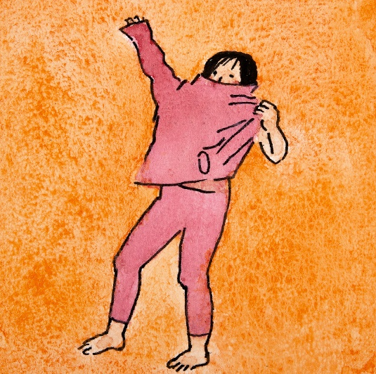
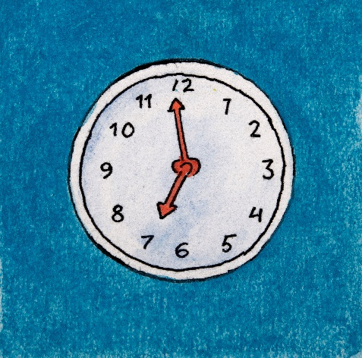
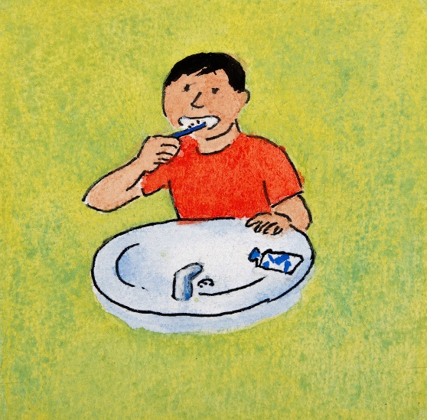
Rita eller fota uppdragen
Fördjupning
För yngre barn som inte kan läsa eller som behöver bildstöd
Notes:
1 min
Det är bra att rita eller fota uppdragen för yngre barn, barn som inte kan läsa, eller som behöver bildstöd.

Slide 38
Ur manualen
Film 10 - Mindre lyckat försök med att ge uppdrag
Vad behöver föräldern tänka på när hon ger barnen uppdrag?
Hur skulle föräldern kunna formulera tydligare uppdrag?
Notes:
4 min
Gruppledarmanual, uppslag 2.
Visa film: Film10 – Mindre lyckat försöka med att ge uppdrag (Mamma provar uppdrag med sina två barn). Filmen handlar om ett mindre lyckat försök att använda sig av uppdrag och belöningar.
Fråga gruppen:
Vad behöver föräldern tänka på när hon ger barnen uppdrag?
Hur skulle föräldern kunna formulera tydligare uppdrag?

Slide 39
Negativt formulerade uppdrag
Ur manualen
Helst inte, men ibland nödvändigt
När det handlar om ett allvarligare beteende som att knuffas eller slå någon
För att undvika missförstånd
Notes:
4 min
Gruppledarmanual, uppslag 3.
Vissa uppdrag måste formuleras negativt för att vara tydliga. Det kan handla om allvarligare beteenden som att knuffas eller slåss.
Vid ett negativt uppdrag är det viktigt att barnet vet vad det ska göra istället. Här kan man tillsammans med barnet försöka hitta alternativa beteenden i de här situationerna.
Ett negativt uppdrag måste även vara tidsbegränsat, alltså hur lång tid ska barnet klara av att t.ex. inte knuffas, eller i en avgränsad situation. Tex: ”Inte knuffas i hallen när vi klär på oss för att gå till skolan”. Barnet bör klara av uppdraget minst häften av gångerna.
Gör demonstrationen.
Demonstration! (Alice uppslag 3, träff 3) Exemplet från manualen. Visa för föräldrarna hur man kan prata med sitt barn om negativt formulerade uppdrag.
Förälder: Du vet, Alice, vi har ju pratat om hur det blir när du knuffas, att lillebror blir ledsen och jag blir arg och det blir dumt för alla. När du blir så där arg och vill knuffas, vad kan du göra då istället?
Alice: Jag kan ropa på dig.
Förälder: Ja, det kan du göra! Det är en jättebra idé. Kan du göra någonting annat?
Alice: Jag kan gå därifrån.
Förälder: Ja, det var klokt! Att gå därifrån en stund och kanske komma tillbaka när du inte är så arg längre? Kan du komma på någonting mer du kan göra?
Alice: (är tyst)
Förälder: Kan man vända sig om en stund tills det arga går över?
Alice: Jag kan säga till och hålla i mina händer!
Förälder: Ja! Jättebra, Alice, vad bra att du kom på hur du kan göra för att inte knuffas!

Slide 40
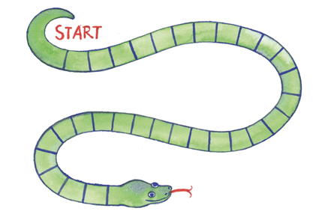
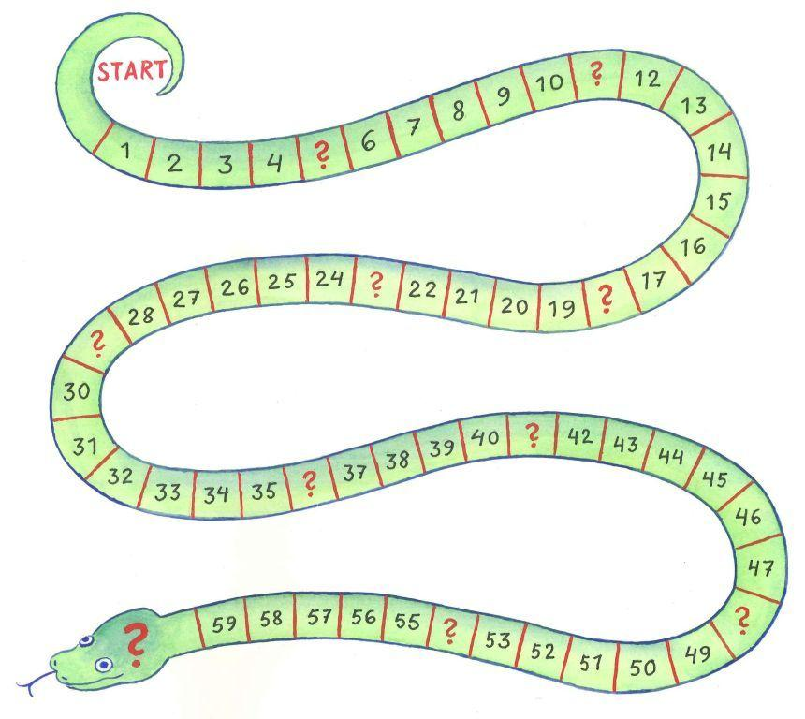
Uppdrag med hjälp av motivationsspelet Ormen
Ur manualen
Viktigt med uppföljning – mycket positiv uppmärksamhet varje gång barnet klarat ett uppdrag
Ta hjälp av motivationsspelet Ormen – kryss eller klistermärke på Ormen för varje klarat uppdrag
Vill man ej använda Ormen – extra viktigt att uppmuntra och bekräfta när barnet klarar uppdragen
Ormen finns MED eller UTAN chanskort
Notes:
5 min
Gruppledarmanual, uppslag 4.
Vid införandet av nya rutiner och uppdrag brukar det ofta fungera bra i början. Utmaningen är att få det att hålla i längden. Därför är det väldigt viktigt att följa upp barnens uppdrag genom att ge barnet mycket positiv uppmärksamhet varje gång det klarat ett uppdrag. Till hjälp i arbetet med uppdrag använder vi i Komet ett motivationsspel som kallas för Ormen. Många familjer upplever att Ormen gör det lättare att komma ihåg att följa upp uppdragen, men det är valfritt att använda Ormen.
Spelplan. Ormen består av en spelplan med 59 rutor eller en spelplan med 30 rutor. Den kortare är för yngre barn (3-4 år) eller för de som vill prova att arbeta med uppdrag.
Uppdrag. Barnet får ett till tre uppdrag, helst saker det gör varje dag. Uppdragen ska vara desamma varje dag. Varje gång barnet klarar ett uppdrag får det beröm och positiv uppmärksamhet av föräldern. Barnet får också sätta ett klistermärke, alternativt ett kryss på spelplanen varje gång det klarar ett uppdrag.
Ormen tar drygt en månad att komma igenom.
Även om det är valfritt att använda Ormen så uppmuntrar vi föräldrarna att ta hjälp av Ormen i arbetet med uppdragen. Det är en tydlig, visuell hjälp för både barn och föräldrar. Tar föräldrarna inte hjälp av Ormen behöver de vara extra noggranna med att verbalt och med kroppsspråk bekräfta barnet när det klarar uppdraget.
För att öka chansen att så många föräldrar som möjligt provar att använda Ormen finns två Ormar, en utan och en med chanskort. Med chanskort får barnet även en liten överraskning vid rutor som är markerade med frågetecken. Utan chanskort sätter barnet bara klistermärken eller kryss på spelplanen. Ormen går alltså att använda med eller utan chanskort. Syftet är att även de föräldrar som är tveksamma till belöningar ska vilja prova att arbeta med Ormen.

Slide 41
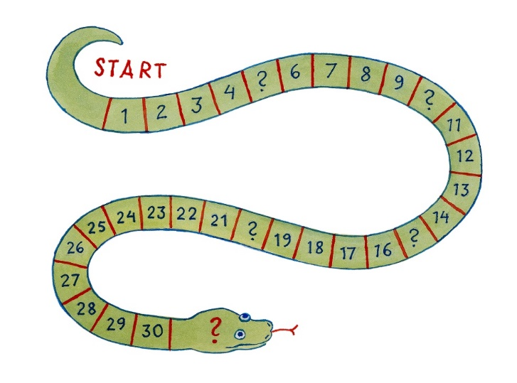
Ormen med frågetecken och chanskort
Ur manualen
Notes:
3 min
Gruppledarmanual, uppslag 5.
Ormen med frågetecken och chanskort är ett sätt att med hjälp av roliga överraskningar öka motivationen hos barnet. Det blir ett konkret sätt att visa uppskattning när enbart uppmuntran inte räcker. Samtidigt är det föräldrarnas närvaro och positiva uppmärksamhet som är det viktigaste.
Vill du ta hjälp av roliga överraskningar använder du chanskort i motivationsspelet Ormen med frågetecken.
Frågetecken. På Ormen finns ett antal frågetecken. När barnet kommer till ett frågetecken får barnet dra ett chanskort. På varje kort har du skrivit en överraskning som kan vara en rolig aktivitet, gärna något som du och ditt barn kan göra tillsammans. Det kan också vara att få små saker som till exempel att barnet får välja maträtt eller ett fint klistermärke.
Ormens huvud. När barnet klarat hela Ormen och kommit till det sista frågetecknet som finns på Ormens huvud får barnet en lite större överraskning. Gärna något som är lite extra, som barnet inte brukar få annars. Helst något som ni gör tillsammans.
När ormen är slut. Ormen pågår en begränsad period, så när barnet kommit till Ormens huvud är Ormen klar. Då fortsätter du med påminnelser och uppmuntran som vanligt.
Arbetet med gemensam stund och FUB fortsätter och är allra viktigast för föräldrarna att få till och ormen blir ett tillägg för de som vill testa den.

Slide 42
Chanskort
Ur manualen
Baka med pappa
Klä ut sig med förälder
Spela spel med förälder
Grilla korv ute på ……-dag
Få ett samlarkort
?
Notes:
5 min
Gruppledarmanual, uppslag 6.
Tips angående chanskorten:
Vad uppskattar ditt barn? Fundera över vad ditt barn tycker om och skriv ner olika aktiviteter, saker och förmåner på chanskorten.
Enkelt och billigt. De flesta aktiviteterna och sakerna ska vara små, billiga och möjliga att ge barnet när som helst. Att göra något tillsammans uppskattas ofta av barnen och behöver inte kosta något. Det bör inte ta mycket tid. Om aktiviteterna på chanskorten tar mycket tid av föräldern är risken stor att de inte blir av.
Var tydlig. När du skriver ner de roliga aktiviteterna och sakerna behöver du vara tydlig för att minska diskussioner om vad som gäller. Om en aktivitet bara kan äga rum på helgen så skriv det på kortet.
Tips om överraskningar. Ta hjälp av bekanta och släktingar! Fråga om de kan tänka sig att vara med i en överraskning. En utflykt tillsammans med en omtyckt vuxen kan vara en populär överraskning.
Fyll på med fler chanskort allt eftersom. Möjligt för barnet att önska.
Underskatta inte överraskningars betydelse som morot, ”undrar vad som står på nästa kort?” Skapar intresse.
En del barn tycker inte om överraskningar utan vill veta i förväg vilken belöningen blir. Då går det att istället ha en och samma överraskning på korten eller i förväg bestämma vilken överraskning det kommer att bli.
Föräldern kan styra över korten och plocka bort de kort med belöningar som för tillfället inte går att genomföra. Eller om barnet är lite äldre skriva på kortet när det kan ske, t ex gå till badhuset på lördag.
Korten finns för utskrift i portalen. Föräldern ska inte visa vad det står på chanskortet för barnet, det ska vare en överraskning. Om det inte är så att barnet har svårt för överraskningar!
Här är några exempel till chanskorten: se pp
Fråga gruppen: Har ni fler tips på enkla vardagliga billiga belöningar? Skriv upp på tavlan.
Exempel att fylla på med vid behov:
Måla naglarna, färga håret, massage, hålla på med/spela på förälders mobil, önska middagsmat (välja mellan tre rätter), få efterrätt, glass efter maten, titta på film, vara uppe 30 min längre, få frukost på sängen, förälder tittar på träningen, få skjuts till träningen, kompis får sova över (helgen).
På sidan s 6 i föräldramaterialet finns fler exempel.
Om belöningar.
Ska barn få överraskningar eller belöningar för att de utför uppdrag och tar ansvar hemma? Det finns olika åsikter om det och varje familj måste avgöra själva om de tycker att det är en bra idé. Samtidigt använder de flesta familjer något slags belöning även om de kanske inte tänker på det. I arbetet med Ormen med frågetecken och chanskort används små belöningar under en begränsad period i form av överraskningar för att komma igång med nya rutiner.
Studier visar också att belöningar kan vara effektiva för att snabbt påverka beteenden, särskilt hos yngre barn. Men effekten tenderar att avta när belöningen tas bort. Därför rekommenderas ofta att belöningar används just som en övergångsstrategi för att skapa vanor, snarare än som långsiktig lösning (Schunk et al., 2014).

Slide 43
Att tänka om du använder Ormen
Ur manualen
Var konkret när du presenterar motivationsspelet Ormen
Var tydlig med upplägget
Uppmärksamma när barnen klarar uppdragen
Planera i förväg
Håll på spelreglerna
Ta inte bort några klistermärken
Hantera syskon
Notes:
3 min
Gruppledarmanual, uppslag 7.
Var konkret när du presenterar motivationsspelet Ormen för barnet. Visa med hjälp av spelplan, klistermärken eller penna och eventuellt chanskort.
Var tydlig med upplägget. Bestäm när uppdragen ska börja. Se till att barnet vet vad den ska göra och påminn innan.
Uppmärksamma när barnet klarar uppdragen. Uppmuntra och sätt ett klistermärke eller kryss på Ormen varje gång och så fort som möjligt när ditt barn klarat ett uppdrag. Visa också uppskattning med ord, berätta vad barnet gjort bra och låt bli att uppmärksamma när barnet misslyckas.
Planera i förväg. Om du har ont om tid när barnet hamnar på ett frågetecken i Ormen kan du plocka bort chanskort med tidskrävande överraskningar.
Håll på spelreglerna. Ditt barn kan bli argt och besviket för att det missat ett uppdrag. Försök att vara lugn och påminn barnet om att det kommer en ny chans nästa dag.
Ta inte bort några klistermärken. I motivationsspelet Ormen går man bara framåt och man blir aldrig av med något som man fått. Det räcker med att barnet kan gå miste om klistermärken eller kryss genom att inte göra sina uppdrag.
Hantera syskon
Ett bra sätt att lösa problem med avundsjuka mellan syskon är att alla barn i familjen får ta del av överraskningarna på chanskorten. Det kan ingå i avtalet när man förklarar spelet för barnet. En annan lösning är att ge varje barn en egen spelplan med egna uppdrag. Syskon kan börja en eller ett par veckor senare för att underlätta för föräldrarna och för att det ska bli mindre tydligt om ett barn är snabbare än det andra.

Slide 44
Uppdrag och Ormen
Fördjupning
När inte FUB räcker
Uppdrag och Ormen = inbyggt FUB
(för att påminna och förtydliga för både barnet
och föräldern)
Istället för tjat och skäll
Det viktigaste med Ormen är att den påminner föräldern att uppmärksamma när barnet gör bra saker
Notes:
4 min
Uppdrag kan användas som ett hjälpmedel i vardagsituationer där barnen behöver göra saker då det blir mycket tjat och bråk, trots att föräldrarna jobbar med förberedelser, uppmaningar och bekräftelse. FUB finns inbyggt i uppdrag. Uppdrag är en förlängning av FUB och används när FUB inte räcker.
Vad är F- U- B i Uppdrag och Ormen? Hjälp föräldrarna att se kopplingen:
Uppdragen motsvaras av förberedelser och uppmaningar.
Beröm eller klistermärke/kryss om Ormen används motsvarar bekräftelse och uppmuntran. Men tillsammans med muntlig bekräftelse.
Uppdragen ska vara sådana som barnet behöver göra, och genom Ormen vinna på det genom att slippa tjat och skäll och dessutom få positiv förstärkning. Inte med syfte att drilla fram ett "duktigt" prestationsbarn, utan att hjälpa och stödja.
Det är med andra ord främst ett verktyg och en hjälp för förälder att sluta tjata och skälla och jobba med uppmaningar och förberedelser istället. Och också såklart att komma ihåg att uppmuntra oftare. Det blir tydligare för föräldrarna hur man kan minska tjat genom att istället fokusera på det som fungerar. Uppdrag gör det också lättare att skapa förutsägbarhet och tydlighet för ditt barn.
Om ribban läggs rätt, som helst innebär att bygga vidare på ett beteende som redan till viss del uppvisas, så kan det bli ett pedagogiskt sätt att arbeta med saker som barnet behöver klara av i vardagen. Används dessutom Ormen blir arbetet och viktiga framsteg mer konkreta och tydliga för barnet. Ormen gör det också lättare för barnet att börja uppskatta beröm, om beröm är något ovanligt och konstigt.
Kom ihåg!
I Ormen kopplas att ge ett klistermärke eller sätta ett kryss ihop med positiv uppmärksamhet. Förälderns närvaro och uppmärksamhet och bekräftelse är viktigast och ska alltid finnas med oavsett om man använder Ormen eller inte.

Slide 45
Teorin bakom uppdrag och Ormen
Fördjupning
Ett sätt att öka beteenden är positiv förstärkning
Det mest effektiva sättet att öka beteenden är att jobba med ”basen” genom påminnelser, rutiner och tydliga uppmaningar samt lägga till positiv förstärkning.
Notes:
1 min
Det mest effektiva sättet att öka beteenden är att jobba med ”basen”, arrangera situationen (genom påminnelser, rutiner och tydliga uppmaningar), samt lägga till positiv förstärkning.
Uppdrag och Ormen vilar på positiv förstärkning och är ett slags ramverk för föräldrar så att de kan ge rikligt med positiv förstärkning till barnet, så att goda cirklar skapas. Det blir lättare för föräldern att vara tydlig med förberedelser och uppmaningar och att konsekvent uppmärksamma när barnet gör bra saker. Det är dock viktigt att komma ihåg att fortsätta uppmärksamma och uppmuntra barnet i andra sammanhang också.

Slide 46
Kontinuerlig förstärkning
Fördjupning
När ett nytt beteende lärs in:
Kontinuerlig förstärkning (varje gång)
Individuellt hur mycket man styrs av ”yttre” förstärkare
Klarat uppdrag – positiv uppmärksamhet och eventuellt steg Ormen varje gång!
(Kåver, 2016)
Notes:
3 min
Vi har ju pratat en hel del om förstärkning här tidigare idag. Som en ytterligare fördjupning för att förstå Ormen bättre kommer vi här också att tala om olika förstärkningsintervall (hur ofta något förstärks).
När vi tränar in något, något som ännu inte har egen drivkraft (inre förstärkare) behövs ofta en yttre förstärkare. Det är individuellt hur mycket man styrs av yttre förstärkare. (Barn med ADHD har en tendens att styras mer av yttre förstärkare).
Kontinuerlig förstärkning innebär att ett beteende förstärks varje gång det förekommer. Det vill säga, varje gång individen utför det önskade beteendet, får den någon form av belöning eller positiv förstärkning direkt efteråt.
Kontinuerlig förstärkning används vanligtvis i sammanhang när vi ska lära in något nytt, då är det bra att förstärkaren kommer frekvent och varje gång önskat beteende uppvisas. Till exempel ska varje klarat uppdrag leda till positiv uppmärksamhet och steg på Ormen om den används.
Vissa menar att yttre belöningar minskar barnets naturliga nyfikenhet och motivation. För att ta reda på det sammanställde en grupp forskare resultatet från 145 olika studier om motivation. I nästan samtliga studier undersökte man om barn fortsatte att jobba med olika uppgifter när de fick belöningar. Sammanställningen visade att belöningar hade positiva effekter på motivationen om barnen från början tyckte att uppgifterna var tråkiga. Om barnen redan var motiverade kunde belöningar däremot minska den fortsatta motivationen (Pierce & Cameron, 2002). Därför är det viktigt att hitta rätt nivå i det som ska övas på!

Slide 47
Intermittent förstärkning
Fördjupning
Används vid användandet av Ormen med chanskort
Oregelbunden ”då-och-då”-förstärkning
Chanskorten blir den intermittenta förstärkningen
Det mest effektiva sättet att vidmakthålla ett beteende
(Kåver, 2016)
Notes:
3 min
Intermittent förstärkning är en annan typ av förstärkningsintervall:
Intermittent förstärkning är oregelbunden förstärkning, som sker då och då.
I Uppdrag och Ormen ges som sagt positiv uppmärksamhet och verbalt beröm varje gång beteendet genomförs, förstärkningen är kontinuerligt.
Men används Ormen med chanskort så kommer ju även en lite större belöning då och då, alltså som intermittenta förstärkare.
Att använda intermittenta förstärkare är det mest effektiva sättet att vidmakthålla ett redan inlärt beteende.
Intermittent förstärkning är principen bakom en mängd beteenden vi människor gör.
Ex för att förtydliga:
Den enarmade banditen är ett tydligt exempel, man fortsätter att spela för att man vinner ibland.
För att göra kopplingen tydligare till föräldrar och barn i Komet, så är tjat ett exempel - ibland får jag det som jag tjatar om men ibland inte, alltså måste jag testa att tjata ofta eftersom jag aldrig riktigt vet när det kommer att funka (gäller för både föräldrar och barn).
Till exempel min dotter som vill titta på sin Ipad. Vi har bestämda tider för det men ibland är jag som förälder trött och orkar inte engagera henne i annat så då får hon titta på Ipaden när hon frågar.

Slide 48
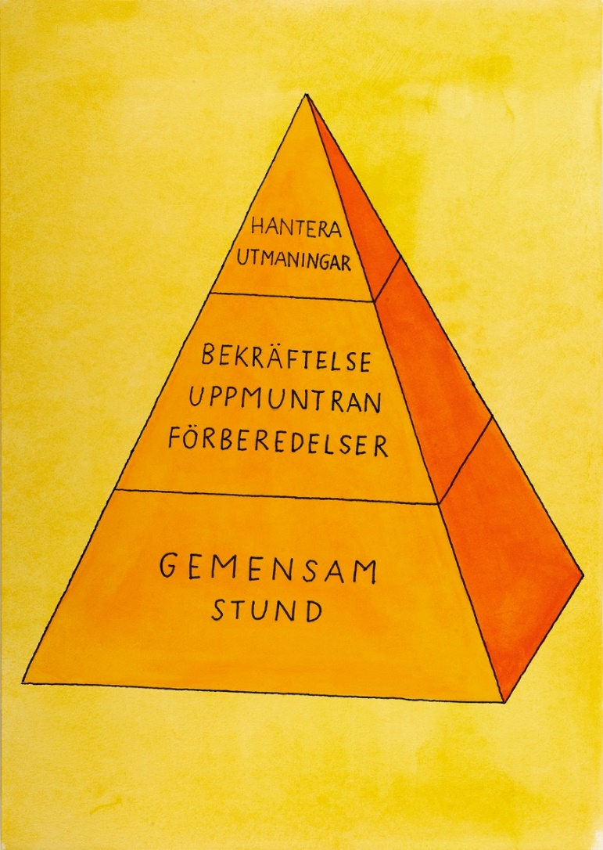
Innan Uppdrag och Ormen
Fördjupning
Notes:
3 min
En förutsättning för att börja arbeta med Uppdrag, vare sig man använder motivationsspelet Ormen eller inte är att föräldrarna kommit igång och arbetar med att bygga en stabil bas med gemensam stund och förbereda, uppmana och bekräfta, sen kan Uppdrag och Ormen testas, om det görs på ett genomtänkt och förberett sätt.
Att ge barnen uppdrag löser inga problem i sig om man inte arbetar med basen i Komet. Man kan få en tillfällig förändring men sedan återgår det ofta till att bli som tidigare.
Det är därför viktigt att ni som gruppledare vet att föräldrar har kommit igång med FUB och förstått rationalen för den (att det barn gör är beroende av vad föräldern gör före och efter ett beteende) innan ni hjälper dem att planera uppdrag och att använda ormen.
Om föräldern inte är där ännu, så är det bättre att vänta ett tag med uppdrag. Men försök att inte tappa dessa föräldrar, då det oftast är just de föräldrarna som på sikt behöver uppdrag och Ormen mer än någon annan för att få till hela kedjan, eftersom uppdrag och Ormen är en bra förstärkning när FUB inte är tillräckligt kring vissa vardagssituationer.

Slide 49
Hemuppgift – Träff 3
Ur manualen
Gemensam stund
FUB – Förbereda – Uppmana – Bekräfta
Fundera över lämpliga uppdrag
Tider inför den individuella träffen träff 5
Notes:
1 min
Det viktigaste för föräldrarna under den här veckan är att fortsätta med gemensam stund och att arbeta med FUB.
Hemuppgiften gällande uppdrag och Ormen är alltså att föräldrarna försöker formulera förslag på lämpliga och tydliga uppdrag. I slutet av träff 4 och kommande träffar, behöver ni gruppledare uppmuntra och försöka få de föräldrarna som behöver, att jobba med uppdrag och gärna med hjälp av Ormen. Långt ifrån alla är dock redo för att börja med uppdrag och Ormen ännu, utan behöver fortsatt fokusera på gemensam stund och FUB.
Föräldrar som inte bokat in tider för den individuella träffen erbjuds att göra det.
Ni påminner också föräldrarna om att ta med sig målen de formulerade på träff 1 till nästa träff.

Slide 50



Lästips
”Parent Management Training”, Alan E. Kazdin, 2005.
”Vad alla föräldrar borde få veta” ”Vad alla föräldrar borde göra”
Kajsa Lönn Rhodin och Maria Lalouni, 2019.
”Positivt beteendestöd i omsorg och skola” Peter Karlsson, 2018.
”Raising cooperative kids”, Tim Friend, 2017.
”Att förstå och påverka beteendeproblem” Olle Wadström, 2013.
Notes:
Slut 12.00 ink denna bild + 20 min rast och bensträckare 5 min
1 min
Utöver boken ”5 gånger mer kärlek” av Martin Forster vill vi rekommendera dessa

Slide 51
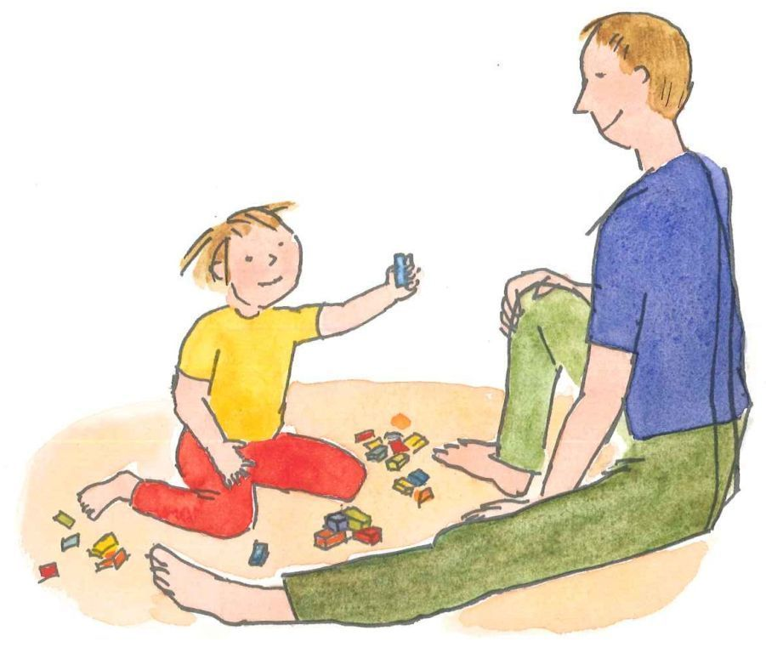
Tack för uppmärksamheten!

Slide 52
Referenser
Kåver, A., 2016. KBT i utveckling: En grundbok i kognitiv beteendeterapi. Stockholm: Natur & Kultur.
Schunk, D. H., Pintrich, P. R. & Meece, J. L. (2014). Motivation in education: Theory, research, and applications. 4th ed. Boston: Pearson.
Webster-Stratton, C., 2006. The Incredible Years: A Trouble-Shooting Guide for Parents of Children Aged 2–8 Years. Seattle, WA: The Incredible Years.

